Slide 1
Приложение для работы с графами
Автор:
Булгаков дмитрий олегович
Руководитель:
вязовов Сергей михайлович

Slide 2
Цель и задачи
Цель: Создать приложение для работы с графами.
Задачи:
Ознакомится и подробнее изучить PyQt6
Создать интерфейс для работы с графами
Реализовать функционал добавления и удаления вершин и рёбер
Реализовать представление графа в виде: матрицы смежности/списка рёбер/списка смежности
Создать систему сохранения и загрузки графов
Добавить алгоритмы для графов
Внедрить визуализацию шагов выполнения алгоритмов
Провести тестирование всех функций приложения

Slide 3
Актуальность
Теория графов – очень востребованная область. Она широко используется в математике, информатике, логистике и анализе данных. Поэтому необходимо упростить понимание теории графов через наглядную визуализацию интерактивных алгоритмов.

Slide 4
Основные функции приложения
1. Создание и редактирование обыкновенных графов:
Добавление/удаление вершин и рёбер.
Изменение цветов и стилей рёбер и вершин для удобства восприятия.
2.Функции для работы с графом как целое:
Хранение данных графов и их свойств.
Предоставление данных для работы с ранее сохранёнными графами.
3. Визуализация графов:
Отображение графа в реальном времени с динамическими изменениями (при добавлении/удалении вершин).
Отображение статистики по графу
Подсвечивание шагов выполнения алгоритмов.
4. Алгоритмы:
Выполнение алгоритмов.
Визуализация шагов алгоритма.

Slide 5
Этапы разработки
1. Исследование PyQt6 для UI.
2. Создание прототипа интерфейса.
3. Реализация логики добавления/удаления вершин и рёбер, определения их цвета и размера.
4. Введение алгоритмов.
5. Создание системы для отображения пошагового выполнения алгоритмов.
6. Доработка интерфейса.
7. Тестирование и отладка.

Slide 6
Инструменты разработки
Язык программирования: Python
Библиотеки: PyQt6, screeninfo, sys
Среда разработки: PyCharm Community Edition

Slide 7
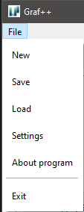
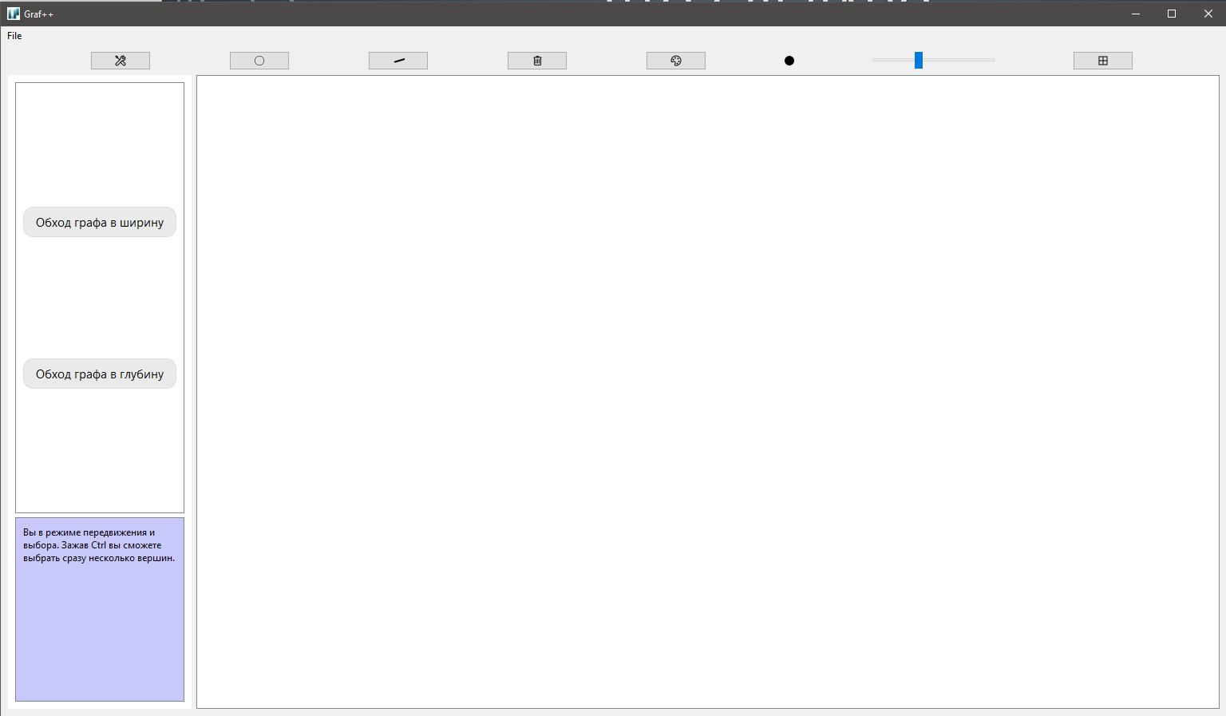
ЧТО СДЕлано
Создан интерфейс приложения

Slide 8
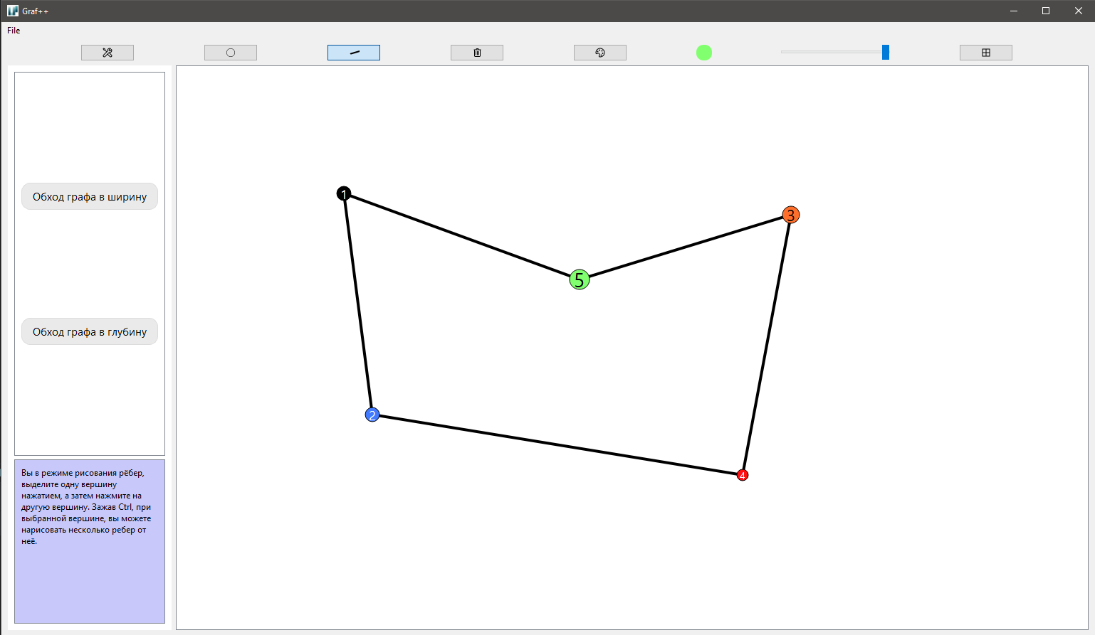
ЧТО СДЕлано
Реализована логика добавления вершин и рёбер

Slide 9
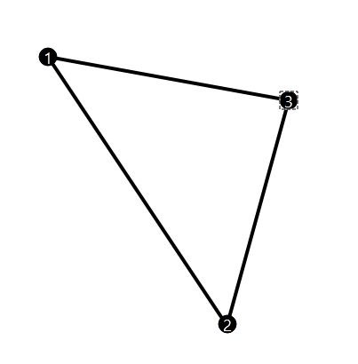
ЧТО СДЕлано
Реализовано представление графа в виде списка смежности

Slide 10
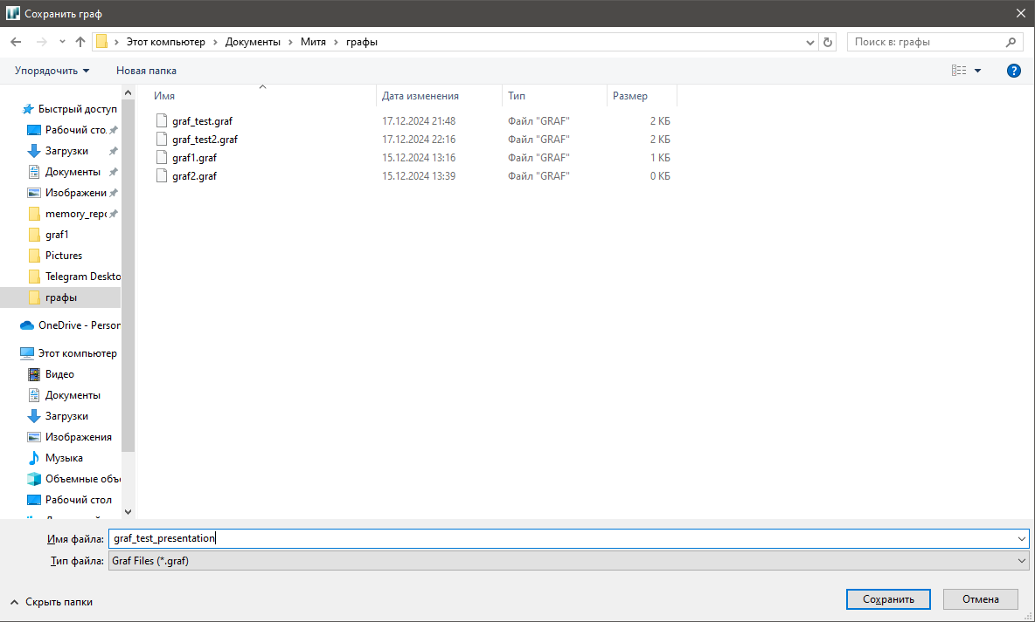
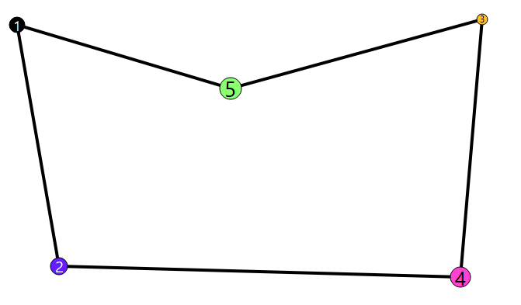
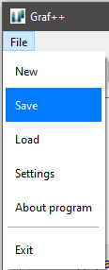
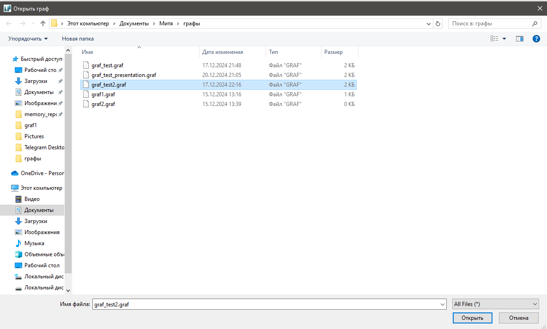
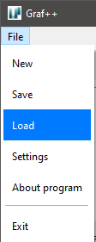
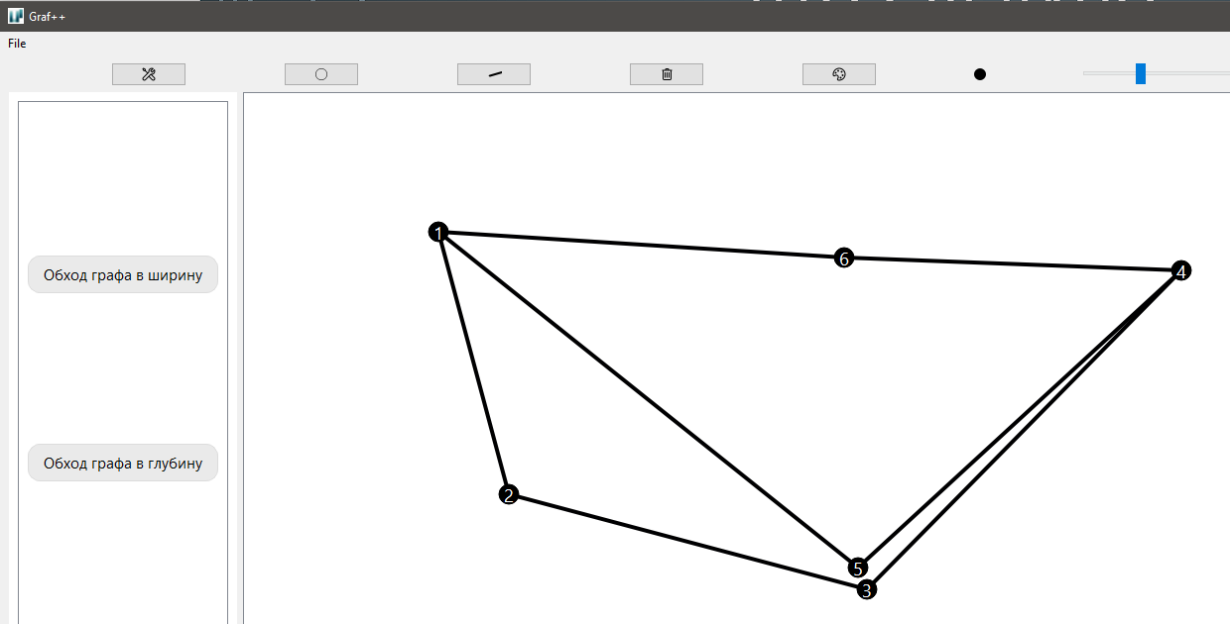
ЧТО СДЕлано
Создана система сохранения и загрузки графов

Slide 11
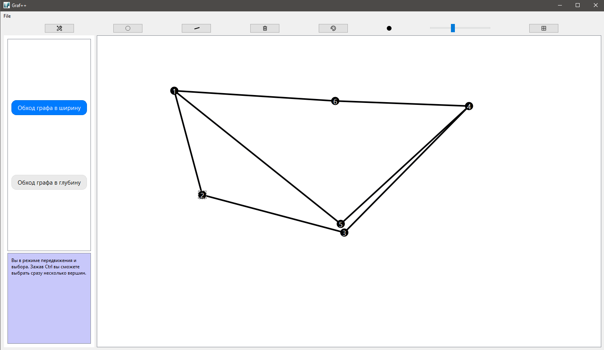
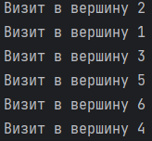
ЧТО СДЕлано
Добавлено несколько базовых алгоритмов

Slide 12
Что будет сделано
Отрисовка сетки
Режим конфигурации (изменение цвета и размера уже существующих объектов)
Возможность работы с ориентированными и взвешенными графами
Большее количество алгоритмов
Визуализация работы алгоритмов и предоставление понятного описания алгоритмов

